Slide 1
Васильківський фаховий коледж ВНЗ «Відкритий міжнародний університет розвитку людини «Україна» Навчальна дисципліна Інформаційні технології Єременко О.І. 097 3554165
Тема 3. основи безпечної роботи на комп’ютерній техніці
2022 р.
План лекції
1. Нормативна база операторів комп'ютерної техніки ……………2
2. Вплив електромагнітного поля на організм людини …………..5
3. Заходи зменшення негативного впливу комп'ютерного обладнання …………………………………………………………………….12

Slide 2
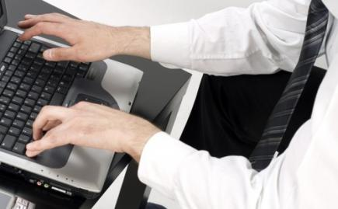
1. Нормативна база операторів комп'ютерної техніки
Всесвітня організація охорони здоров’я в 1989 р. в офсетній публікації № 99 «Відеодисплейні термінали та здоров’я користувачів» дійшла висновку про те, що робота з використанням ПК супроводжується зоровим і нервово-емоційним напруженням, негативними зрушеннями в кістково-м’язовій системі людини.
Електронно-обчислювальна машина (комп’ютер) — обладнання з необов’язковими додатковими пристроями (пристрої для друку, сканери, модеми, блоки безперервного живлення та інші пристрої). Відеодисплейний термінал (ВДТ; монітор) — частина ЕОМ, що містить пристрій для візуального відображення інформації; Периферійні пристрої (ПП) — сукупність необов’язкових додаткових пристроїв, які використовуються (клавіатура, маніпулятор «миша», дискова система, звукова система, модем, мікрофон, принтер, сканер тощо).

Slide 3
1. Нормативна база операторів комп'ютерної техніки
Перелік НПА:
ст. 21 Кодексу законів про працю України визначає обов’язки роботодавця щодо забезпечення працівникам ПК комфортних та безпечних умов праці,
ст. 13 ЗУ «Про охорону праці» закріплює це право з позиції охорони праці. Більшість нормативних актів – це правила, інструкції, державні санітарні правила і норми (ДСанПІН) тощо, якими врегульовуються окремі моменти щодо конструкції комп’ютерної техніки, особливостей облаштування приміщень для роботи з нею та ряду інших вимог.
- Наказ Держгірпромнагляду України «Про затвердження Правил охорони праці під час експлуатації електронно-обчислювальних машин» від 26 березня 2010 р. № 65;
- Державні санітарні правила і норми роботи з візуальними дисплейними терміналами ЕОМ ДСанПіН 3.3.2.007-98, затверджені постановою Головного держ. санітарного лікаря України від 10 грудня 1998 р.№ 7;
- інструкція з охорони праці під час експлуатації ЕОМ, затверджена наказом Міністерства доходів і зборів України від 5 вересня 2013 р. № 443.

Slide 4
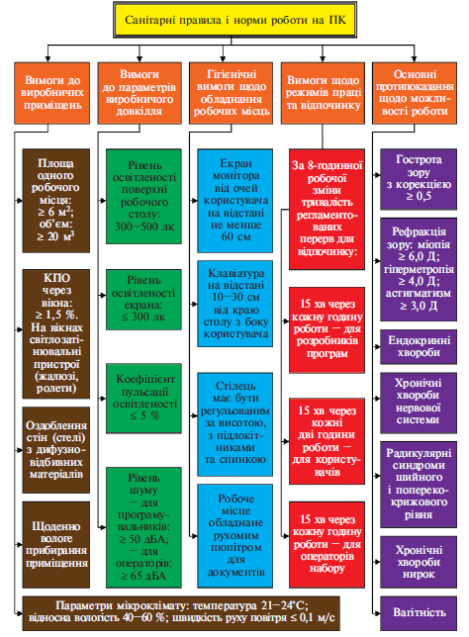
1. Нормативна база операторів комп'ютерної техніки

Slide 5
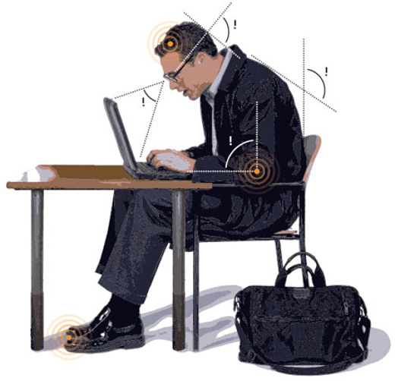
1. Нормативна база операторів комп'ютерної техніки
Відхилення від нормативних вимог при роботі на ПК

Slide 6
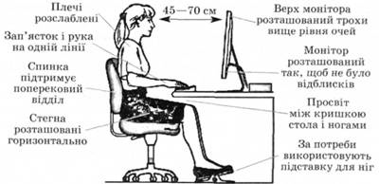
1. Нормативна база операторів комп'ютерної техніки
Стандартні ергономічні параметри під час роботи на ПК

Slide 7
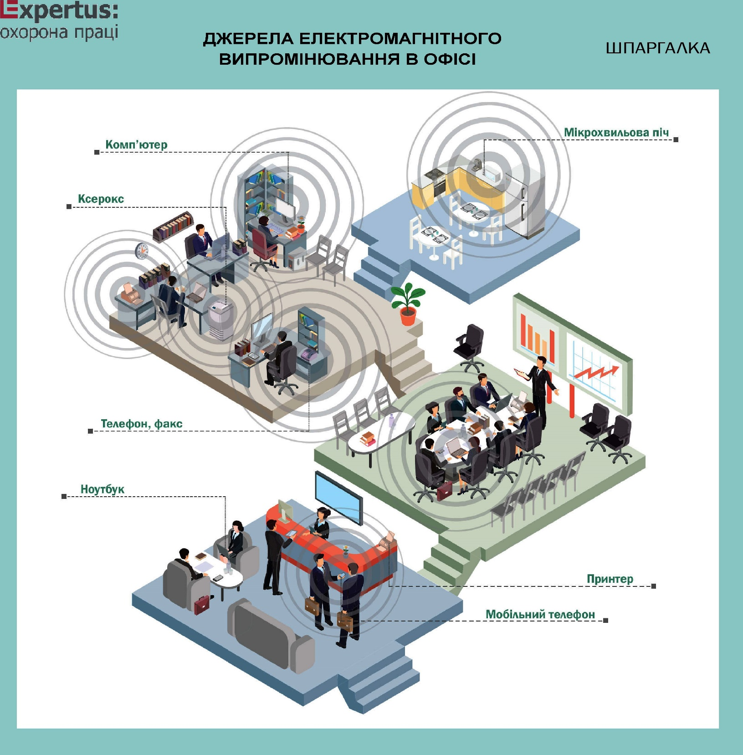
2. Вплив електромагнітного поля на організм людини
Джерела електромагнітного випромінювання в офісі

Slide 8
2. Вплив електромагнітного поля на організм людини
Електромагнітні поля особливо негативно впливають на організм людини, яка безпосередньо працює з джерелом випромінювання. В діапазоні промислових частот більше негативний вплив на біологічний об’єкт має електрична складова поля.
Найчутливішими до ЕМП є нейродинамічні процеси, які перемикають хронобіологічні процеси організму на патологічний або стресовий режим функціонування.
При дії ЕМП на людину можливі гострі та хронічні форми порушення фізіологічних функцій організму. Такі порушення виникають в результаті дії електричної складової ЕМП на нервову систему, а також на структуру кори головного та спинного мозку, серцево-судинної системи.

Slide 9
2. Вплив електромагнітного поля на організм людини
Тяжкість її наслідків прямо залежить від напруженості ЕМП, фізичних особливостей різних діапазонів частот, тривалості впливу, умов навколишнього середовища, а також від функціонального стану та стійкості організму до впливу різних чинників, можливостей адаптації. Збільшується ризик виникнення загальних захворювань, захворювань органів дихання, травлення тощо. Це може відбуватися також і за дуже невеликої інтенсивності ЕМП, яка незначно перевищує гігієнічні нормативи.
Результатом дії на організм людини електромагнітних випромінювань в діапазоні 30 кГц – 300 МГц є: загальна слабкість, підвищена втома, порушення сну, головний біль та біль в ділянці серця. З’являється роздратованість, втрачається увага, сповільнюються рухово-мовні реакції.

Slide 10
2. Вплив електромагнітного поля на організм людини
Виникає ряд симптомів, які свідчать про порушення роботи окремих органів – шлунку, печінки, підшлункової залози. Погіршуються харчові та статеві рефлекси, діяльність серцево-судинної системи, фіксуються зміни показників білкового та вуглеводневого обміну, змінюється склад крові, зафіксовані зміни на рівні клітин. Систематична дія ЕМП високої та надвисокої частоти на організм людини викликає підвищення кров’яного тиску, трофічні явища (випадіння волосся, ламкість нігтів). ЕМП викликають зміну поляризації молекул та атомів, які є складовою частиною клітин, в результаті чого виникає небезпечний нагрів. Надмірне тепло наносить шкоду як окремим органам, так і всьому організму людини.
Професійні захворювання виникають у працівників при тривалому та інтенсивному опроміненні.

Slide 11
2. Вплив електромагнітного поля на організм людини
При інтенсивності опромінювань близько 20 мкВт/см2 реєструється зменшення частоти пульсу, знижується артеріальний тиск, тобто явна реакція на опромінення. Така реакція сильніша й може навіть виражатися у підвищенні температури шкіри в осіб, які раніше потрапляли під дію опромінення.
При інтенсивності 6 мВт/см2 з’являються зміни у статевих залозах, у складі крові, відбувається помутніння кришталика ока. В подальшому – зміни у здатності крові зсідатися, в умовно-рефлекторній діяльності, вплив на клітини печінки, зміни у корі головного мозку. Потім – підвищення кров’яного тиску, розрив капілярів та крововиливи у легені та печінку.
Випромінювання інтенсивністю до 100 мВт/см2 викликають стійкі гіпотонію та зміни серцево-судинної системи, двосторонню катаракту. Подальше опромінення помітно впливає на тканини організму, викликає больові відчуття.

Slide 12
2. Вплив електромагнітного поля на організм людини
Якщо інтенсивність перевищує 1 Вт/см2, це спричинює дуже швидку втрату зору, як один із серйозних ефектів дії НВЧ на організм людини. На більш низьких частотах такі ефекти не відбуваються, і тому їх треба вважати специфічними для НВЧ діапазону. Ступінь пошкодження залежить, в основному, від інтенсивності та тривалості опромінення.
Інтенсивне НВЧ опромінення відразу викликає сльозотечу, подразнення, звуження зіниці ока. Після нетривалого (до 2-х діб) прихованого періоду спостерігається погіршення зору, яке посилюється під час повторного опромінення і свідчить про кумулятивний характер пошкоджень.
У людини наявні механізми відбудови пошкоджених клітин, які вимагають тривалого часу (10-20 діб). Зі зростанням часу та інтенсивності впливу електромагнітних опромінювань, пошкодження набувають незворотного характеру.
.

Slide 13
2. Вплив електромагнітного поля на організм людини
У разі прямого впливу на око випромінювання відбувається пошкодження рогівки. серед усіх тканин ока найбільшу чутливість в діапазоні 1-10 ГГц має кришталик. Сильні пошкодження кришталика зумовлені тепловим впливом НВЧ (при щільності потоку енергії понад 100 мВт/см2). За малої інтенсивності помутніння спостерігаються тільки у задній ділянці, за великої – по всьому об’єму кришталика. Для попередження професійних захворювань, які виникають у результаті тривалої дії електромагнітних опромінювань, встановлені гранично допустимі рівні електромагнітних опромінювань, які необхідно контролювати не рідше 1 разу на рік. Якщо вводиться в дію новий об’єкт або здійснюється реконструкція діючих об’єктів, то заміри рівня електромагнітних опромінювань проводяться перед введенням їх в експлуатацію..

Slide 14
3. Заходи зменшення негативного впливу комп'ютерного обладнання

Slide 15
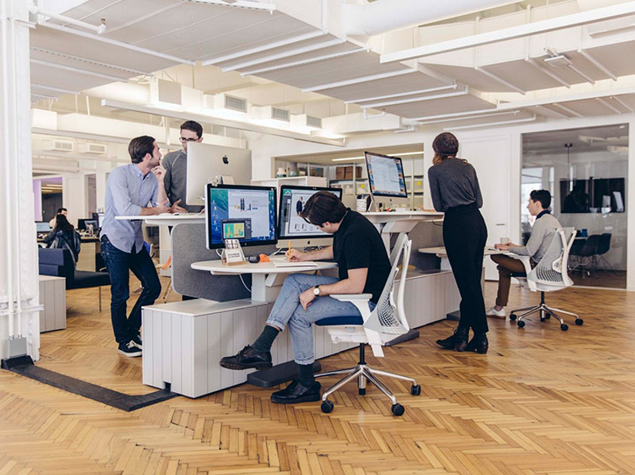
3. Заходи зменшення негативного впливу комп'ютерного обладнання
.

Slide 16
3. Заходи зменшення негативного впливу комп'ютерного обладнання
1. Отримувати задоволення від роботи в офісі, але знизити шкоду від її негативних аспектів.
2. Сидіння більше 10 годин вдень викликає більше проблем зі здоров'ям, ніж куріння.
3. Головне правило профілактики – рухатися якомога частіше.
4. Інтенсивні фізичні навантаження по 1-2 години не здатні замінити фізичну активність, вплетену в робочий день.
5. Непогано працювати лежачи, ще краще – працювати стоячи. Тривала робота сидячи псує організм.
6. Якщо відкинутися назад в комфортному стільці, то це може зменшити шкоду при сидячій роботі за комп'ютером. Так знижується навантаження на очі, спину і шию.

Slide 17
3. Заходи зменшення негативного впливу комп'ютерного обладнання
7. Влаштовуйте собі одну перерву на обід. Якщо не можете без перекусів, то нехай це будуть горіхи, несолодкі фрукти і овочі, наприклад, морква.
8. Каву пити під час перерви не обов'язково. Кава – складний напій зі стимулюючою дією і ризиками. Не варто цим зловживати заради звички.
9. Під час роботи не забуваємо пити саме воду.
Є спосіб розрахувати, скільки вам треба пити:
поставите перед собою на робочий стіл чашку з водою так, щоб вона завжди була у полі зору. Коли захочети – вип'єте. Всім потрібна різна кількість води у різні пори року. Довіритеся своєму організмові.
10. Влаштовуйте наскрізне провітрювання на 10-15 хвилин кожні 3 години. В цей час можете погуляти на вулиці.

Slide 18
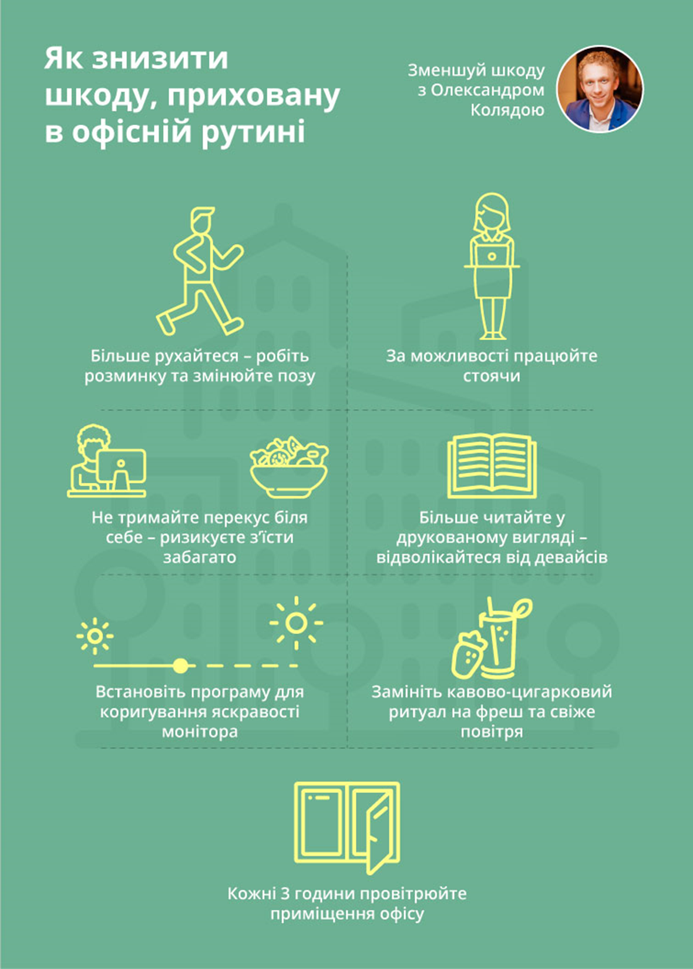
.
4. Заходи зменшення
негативного впливу комп'ютерного обладнання

Slide 19
ДЯКУЮ ЗА УВАГУ!

